Slide 1

Web前端优化
知识 & 实践
WOYO UED 前端 李文琨

Slide 2


Web前端？
何为Web前端：
以视觉为中心，合理的布局页面内容、合理的浏览器脚本编码，更大程度保持对浏览器的兼容性，保证与页面设计稿的统一性。
和设计师一样细腻，和程序员一样严谨；游走在设计师和工程师之间；游刃于用户体验和技术实现之间，周旋在用户利益和商业利益之间。

Slide 3

为什么要优化？
看看访问慢会带来什么就知道为什么要优化了：
慢的页面会使网站失去更多的用户
慢500ms意味着20%的用户将放弃访问(google)
慢100ms意味着1%的用户将放弃交易(amazon)
慢 ???ms意味着??%的用户将放弃xx(your site)
前端优化的目标：
一个字 快 两个字 更快！

Slide 4
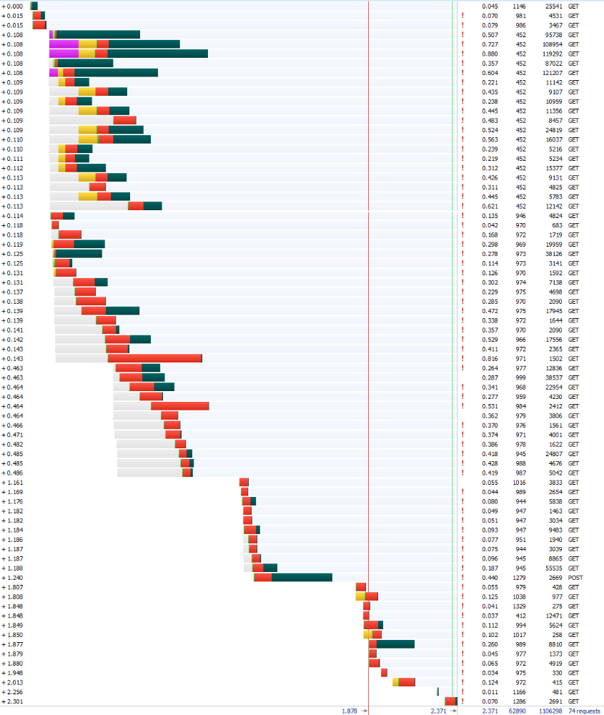
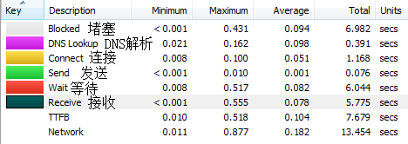
时间花在哪儿了？
TTFB：获取在接收到响应的首字节前花费的时间
参考：http://nunumick.me/blog/tag/TTFB/

Slide 5
优化方向
加载速度优化
CPU性能优化
  更少的DOM解析结构
  更优的JS代码
渲染速度优化
用户体验优化

Slide 6
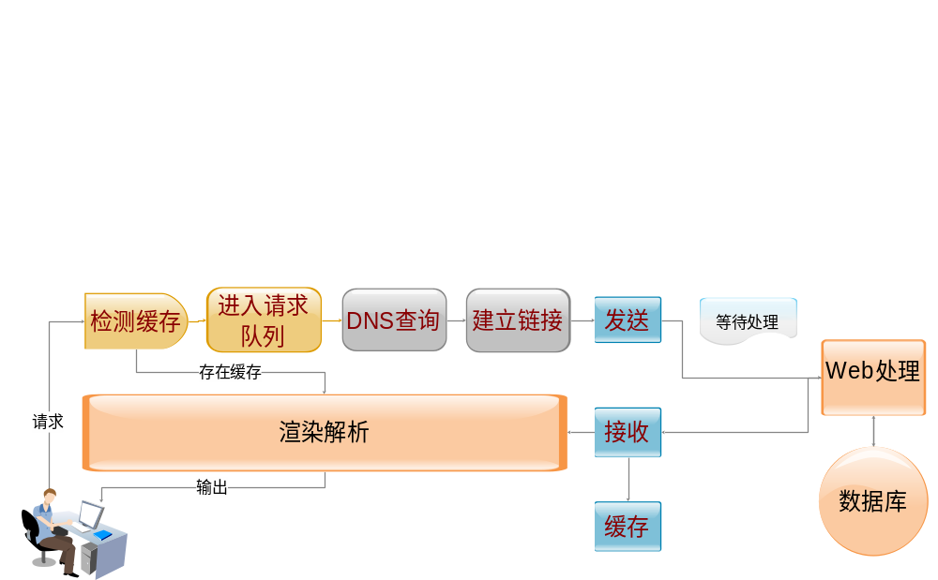
HTTP请求的流程
花时间的地方：
HTTP请求本身很花时间
DNS查询并建立链接
服务端处理并生成数据
客户端接收数据
浏览器渲染解析数据
浏览器提供的提速方案：
缓存
对数据进行压缩(Gzip)

Slide 7
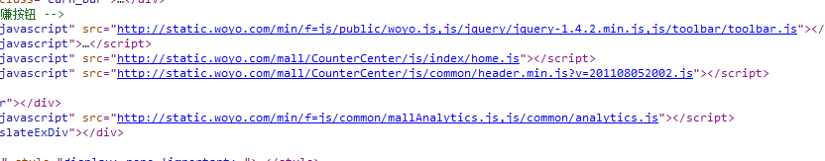
减少HTTP请求数及请求的字节数
  合并脚本和样式文件
  CSS Sprites
  延迟/触发加载

Slide 8
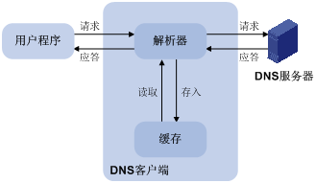
减少DNS查询时间
DNS缓存和TTL
减少DNS查找
  使用Keep-Alive和较少的域名来减少DNS查找

Slide 9
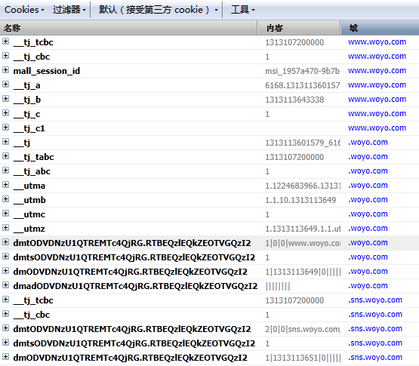

Cookie优化
减少无关cookie
划分主域

Slide 10
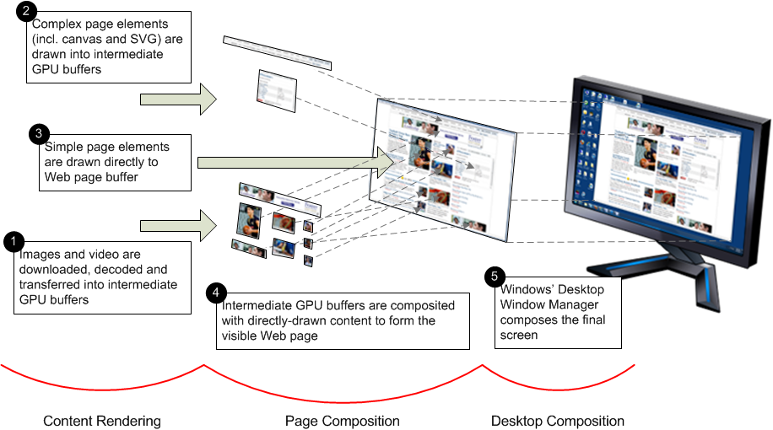
浏览器渲染解析数据

Slide 11
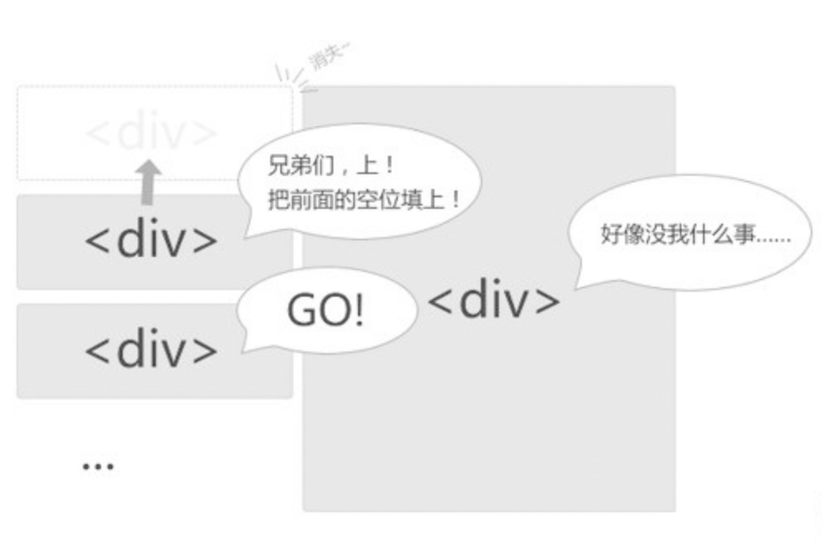
浏览器渲染特点
浏览器呈现时逐块的输出的
在使用样式表时，页面逐步呈现会被阻止，直到所有样式表下载完成。
在遇到script标签时，浏览器会阻塞下面内容的呈现以及下载。

Slide 12

用户角度的渲染

Slide 13
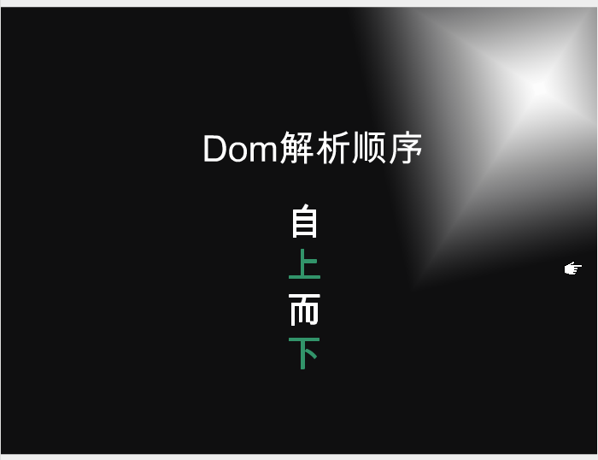
用户角度的渲染

Slide 14
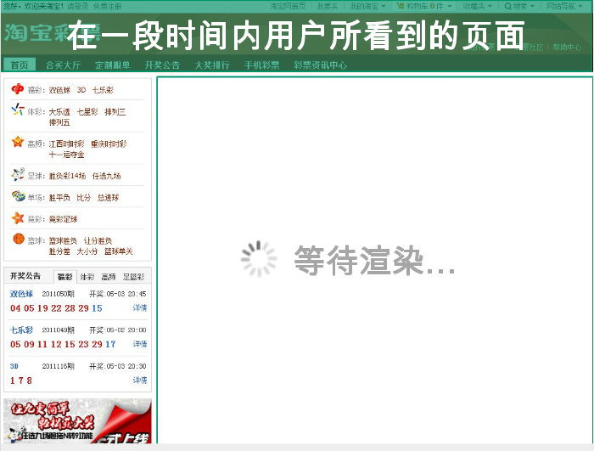
用户角度的渲染

Slide 15
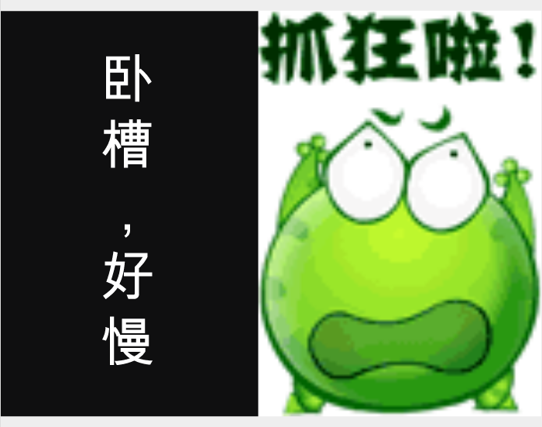
用户角度的渲染

Slide 16
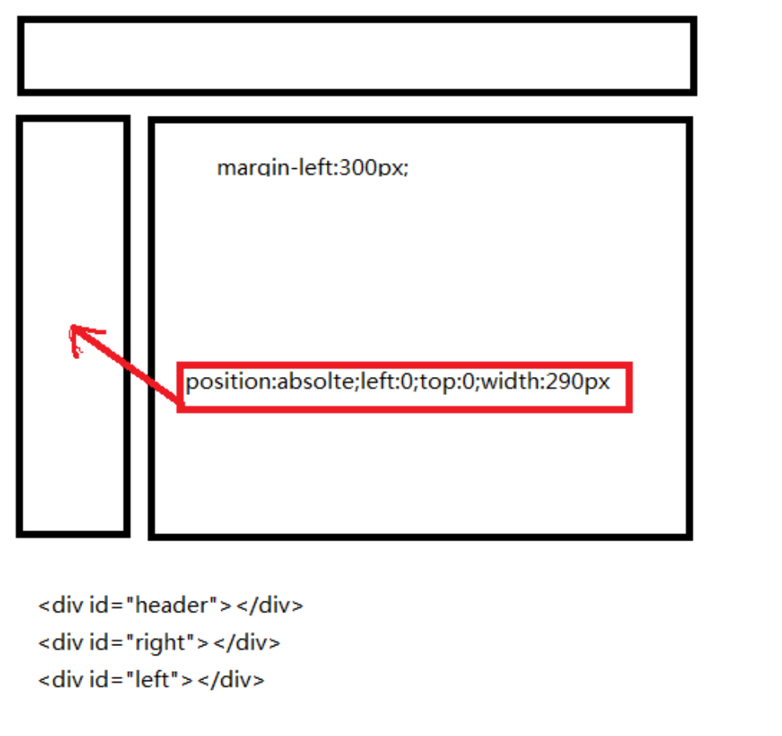
用户角度的渲染

Slide 17
针对浏览器渲染要注意
使用高效的CSS选择器
避免使用CSS expressions
把CSS放在HTML文档的头部
把JavaScript放在body的底部
设置图片尺寸
设置字符集
减少DOM元素数量
最小化 iframe 的数量
有点慢！
真慢！
白屏！！
网站打不开？
浏览器无响应？？
浏览器崩溃了 T_T
参考：http://sev7n.net/?p=351

Slide 18
CSS前置JS守低实施之——难
工期紧
分工(模块化)到个人
{includecss}
<link rel="stylesheet" href="http://static.woyo.com/css/fc/www/index.css" />
<style type="text/css">
body {color:#4D88DA;}
</style>
{/includecss}
{includejs}
<script src='http://static.woyo.com/js/public/woyo.js'></script>
<script type="text/javascript">
alert('asins');
</script>
{/includejs}

Slide 19
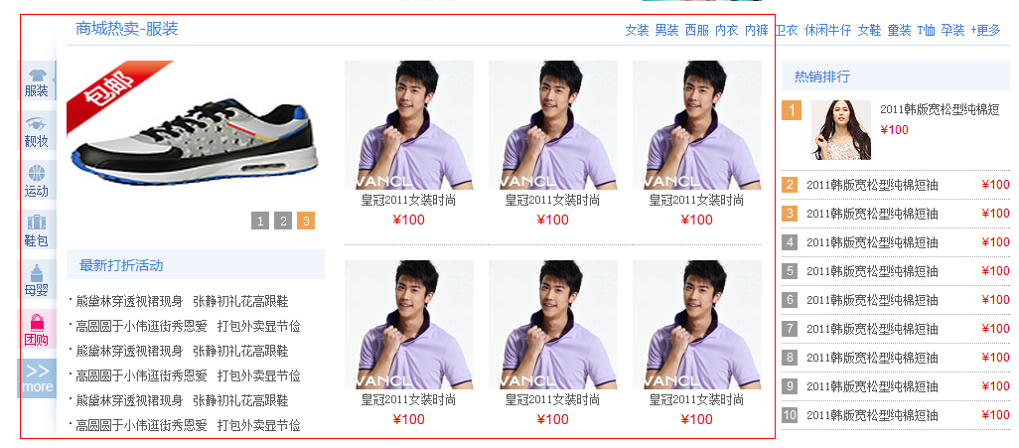
减少DOM元素数量

Slide 20
利用浏览器的缓存
指定Expires或者Cache-Control
缓存Ajax请求
使用CDN

Slide 21
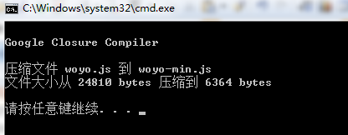
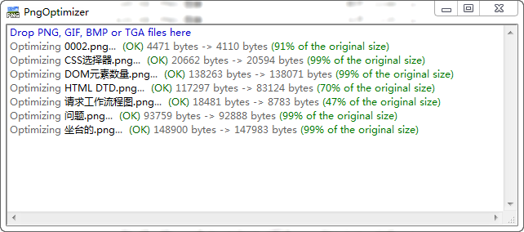
对数据进行压缩(Gzip)
对文本类文件服务器端开启Gzip
对图片进行无损压缩
对JS/CSS/HTML进行深入压缩

Slide 22


推荐书籍

Slide 23
推荐工具
测试网站加载瀑布图：
Yahoo的YSlow（firebug插件）
Google的Page Speed（firebug插件）
HttpWatch
图片压缩：
PngOptimizer png格式压缩很不错
Firework 格式支持全面，压缩效果挺好
JS压缩：
closure-compiler Google出品的JS压缩工具，有个人制作的右键菜单版本，使用方便
yuicompressor Yahoo出品，压缩率比closure-compiler差些
JS/CSS合并加载：
使用的是google出品的基于PHP的开源项目：http://code.google.com/p/minify

Slide 24
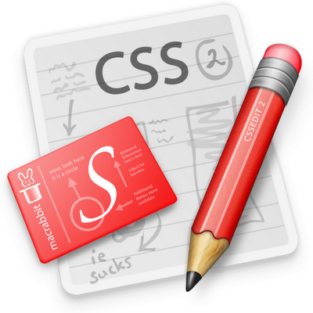
感谢！

